Slide 1
MEDIA MENGAJAR
BUPENA
UNTUK SD/MI KELAS 1
ILMU PENGETAHUAN ALAM DAN SOSIAL (IPAS)
Notes:
Warna tulisan BUPENA disesuaikan dgn jenjang kelas

Slide 2
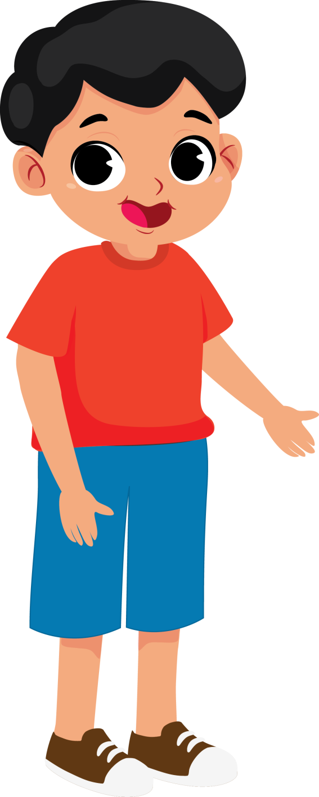
BAB
4
Aku dan Keluargaku
A. Identitas Diri dan Keluarga
Nama merupakan identitas diri.
Ada identitas diri lainnya.
Misalnya, tempat tanggal lahir, usia, dan alamat.

Slide 3
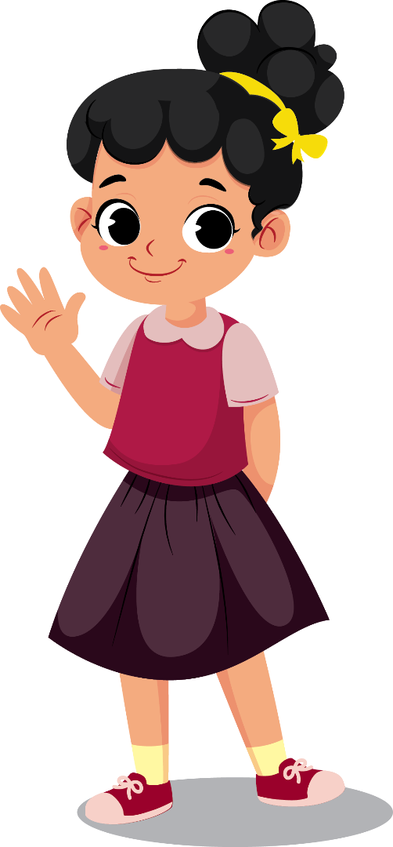
Perhatikan identitas diri siswa berikut.
Halo, teman-teman.
Namaku Betari Puspitasari.
Nama panggilanku Tari.
Usiaku 7 tahun.
Alamat rumahku di Jalan Kecapi Nomor 5.

Slide 4
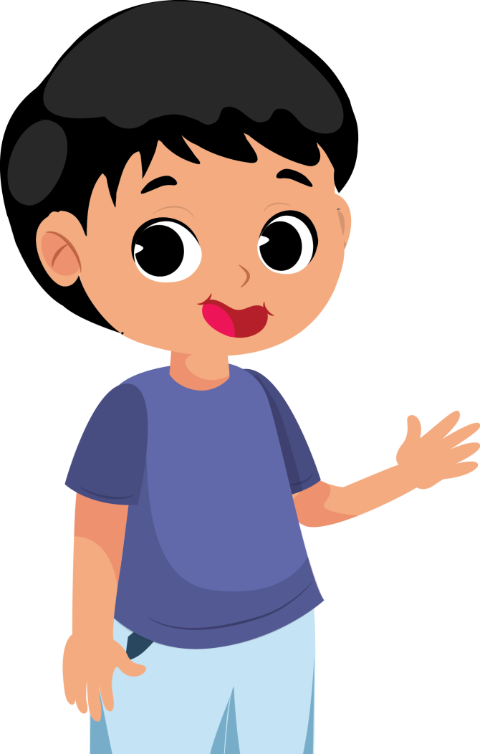
Selain identitas diri, ada juga identitas keluarga.
Identitas keluarga juga perlu kita ketahui.

Slide 5
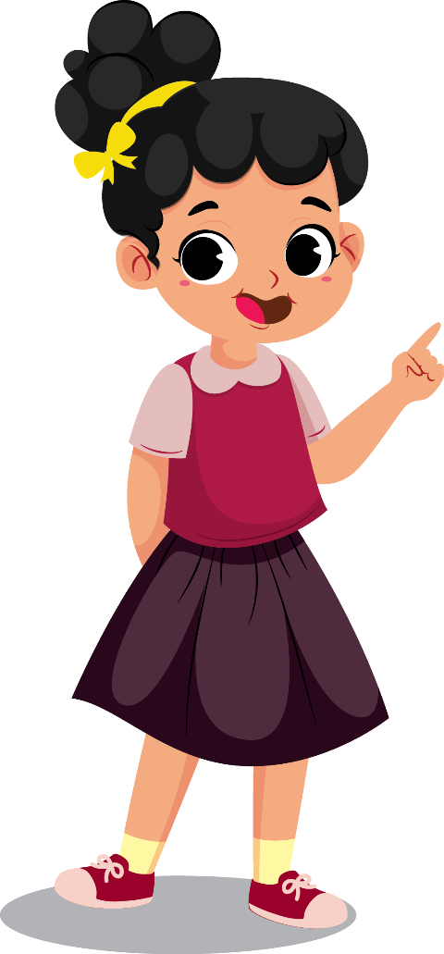
Halo, teman-teman.
Aku tinggal bersama keluargaku.
Keluargaku terdiri atas ayah, ibu, kakak, dan adik.
Ayahku bernama Aditya.
Usianya sekarang 46 tahun.
Ibuku bernama Sari.
Usianya sekarang 40 tahun.

Slide 6
Kakakku bernama Rafa.
Ia sekarang kelas 2 SMP.
Adikku bernama Nadin.
Adikku berusia 4 tahun.

Slide 7
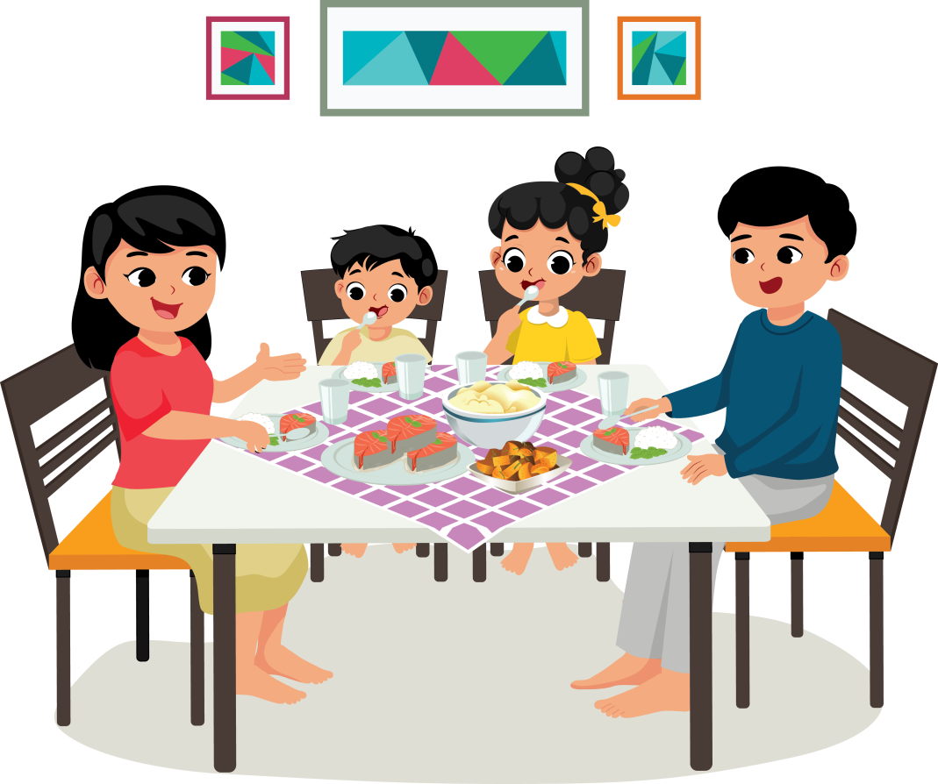
B. Kasih Sayang dalam Keluarga
Di rumah, kita tinggal bersama anggota keluarga yang lain.
Ada ayah, ibu, kakak, dan adik.
Setiap anggota keluarga harus saling menyayangi.

Slide 8
Orang tua menyayangi anaknya.
Anak menyayangi orang tuanya.
Kakak dan adik juga saling menyayangi.
Keluarga hidup rukun.
Suasana di dalam rumah menjadi nyaman.
Semua anggota keluarga merasa bahagia.

Slide 9
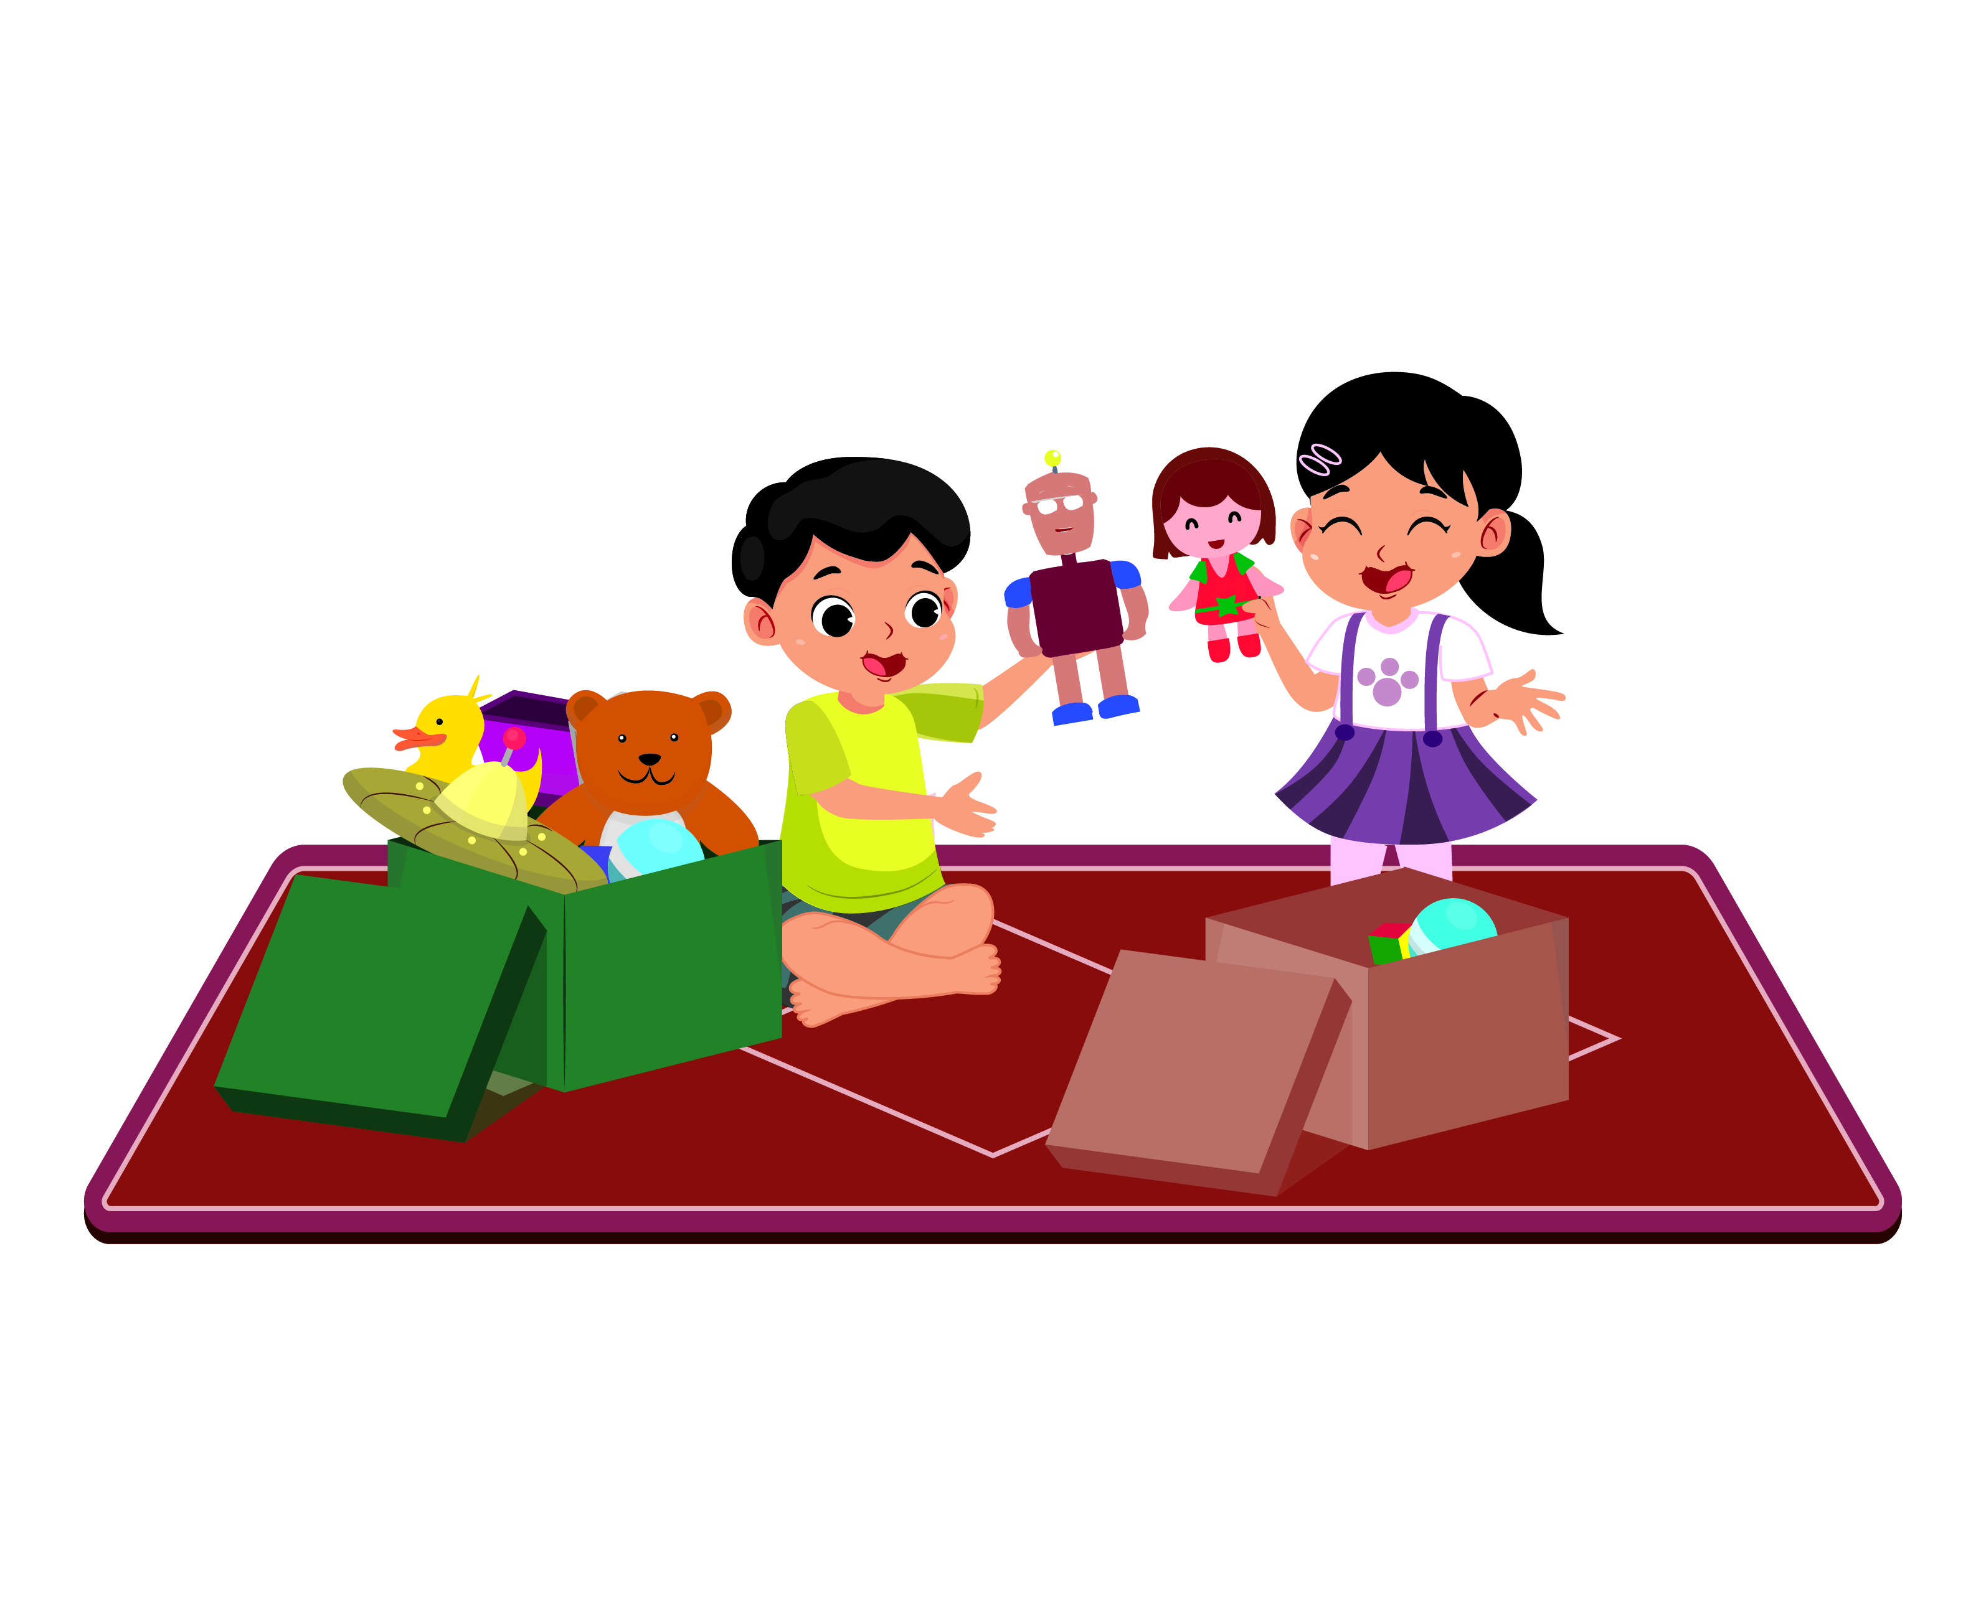
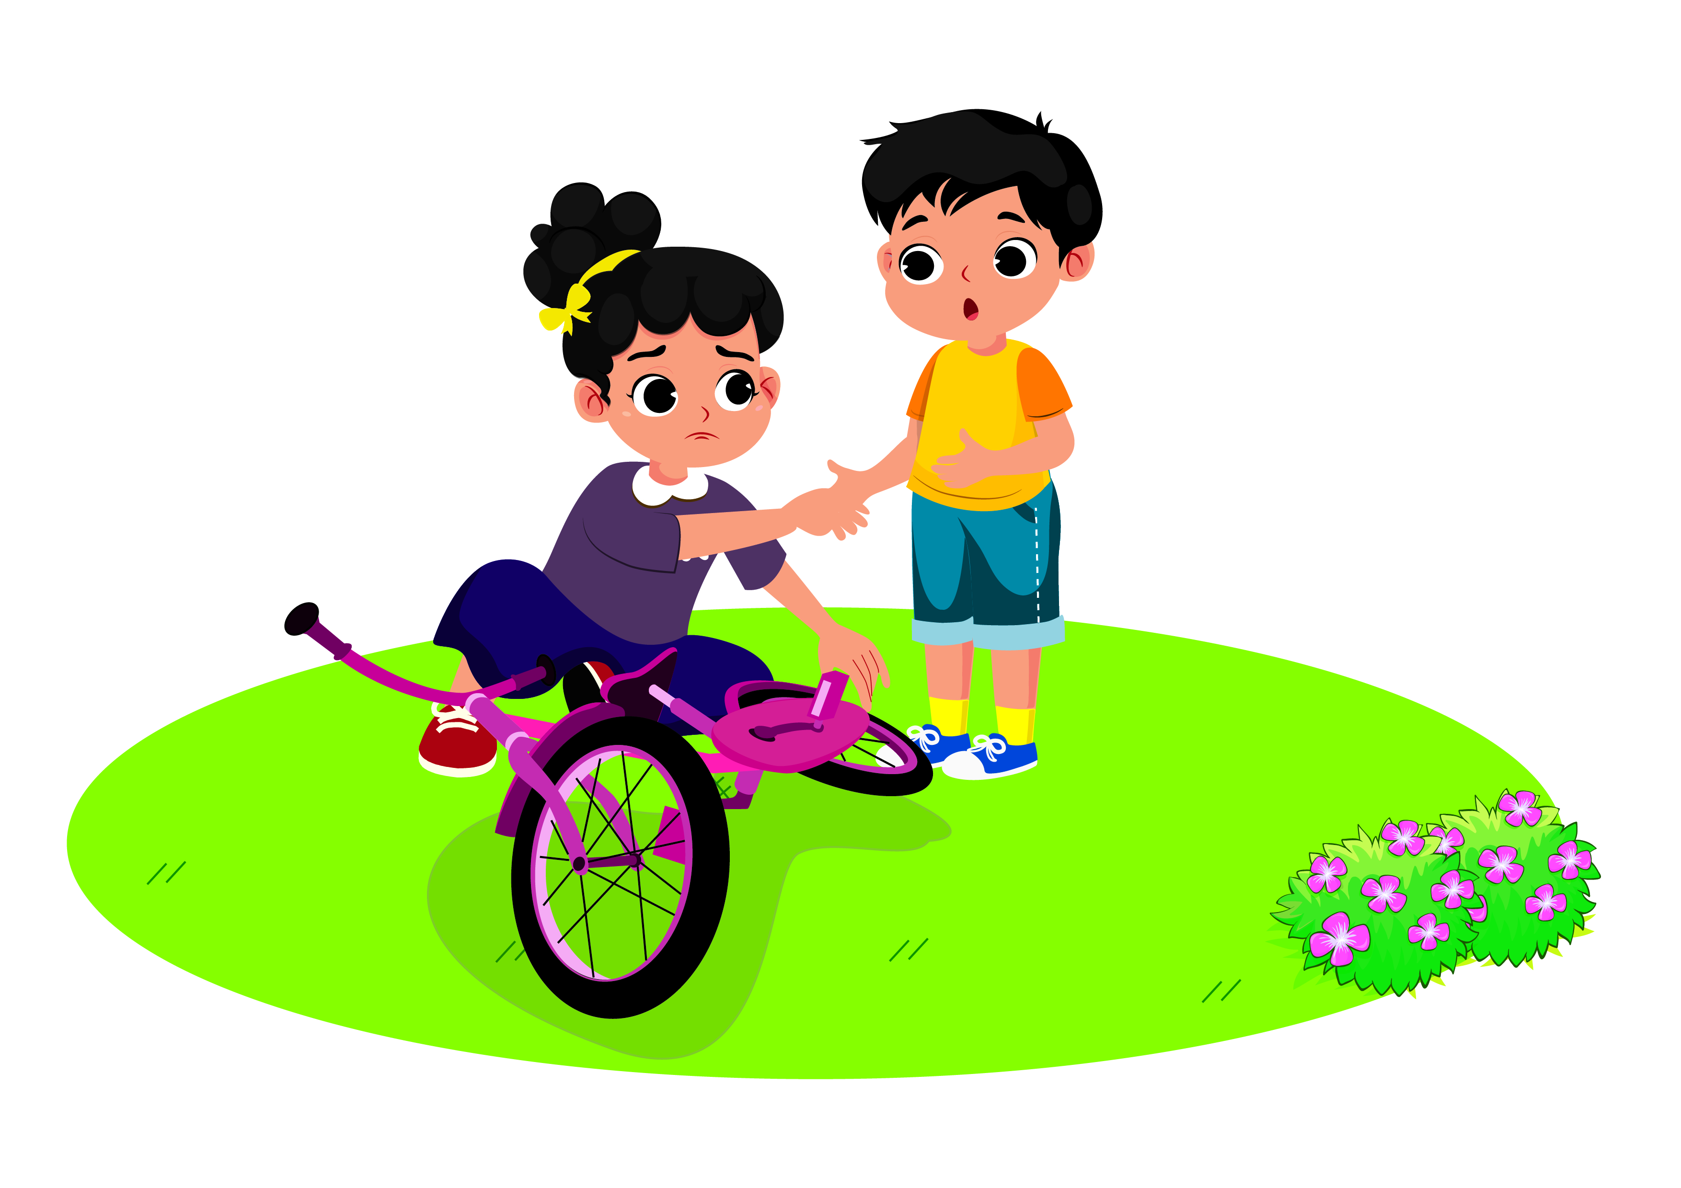
Berikut contoh sikap saling menyayangi dalam keluarga.
Kakak dan adik bermain dengan rukun.
Adik menolong kakak yang terjatuh.

Slide 10
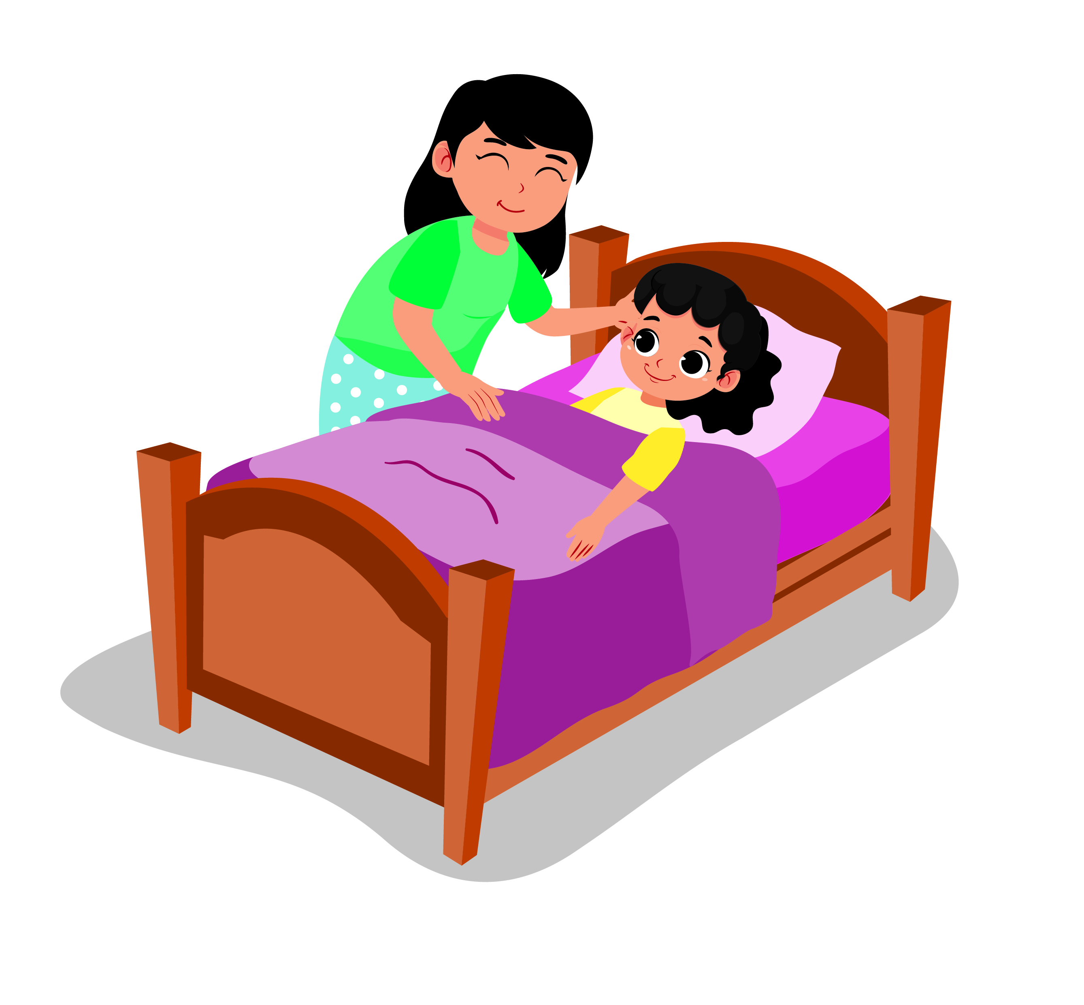
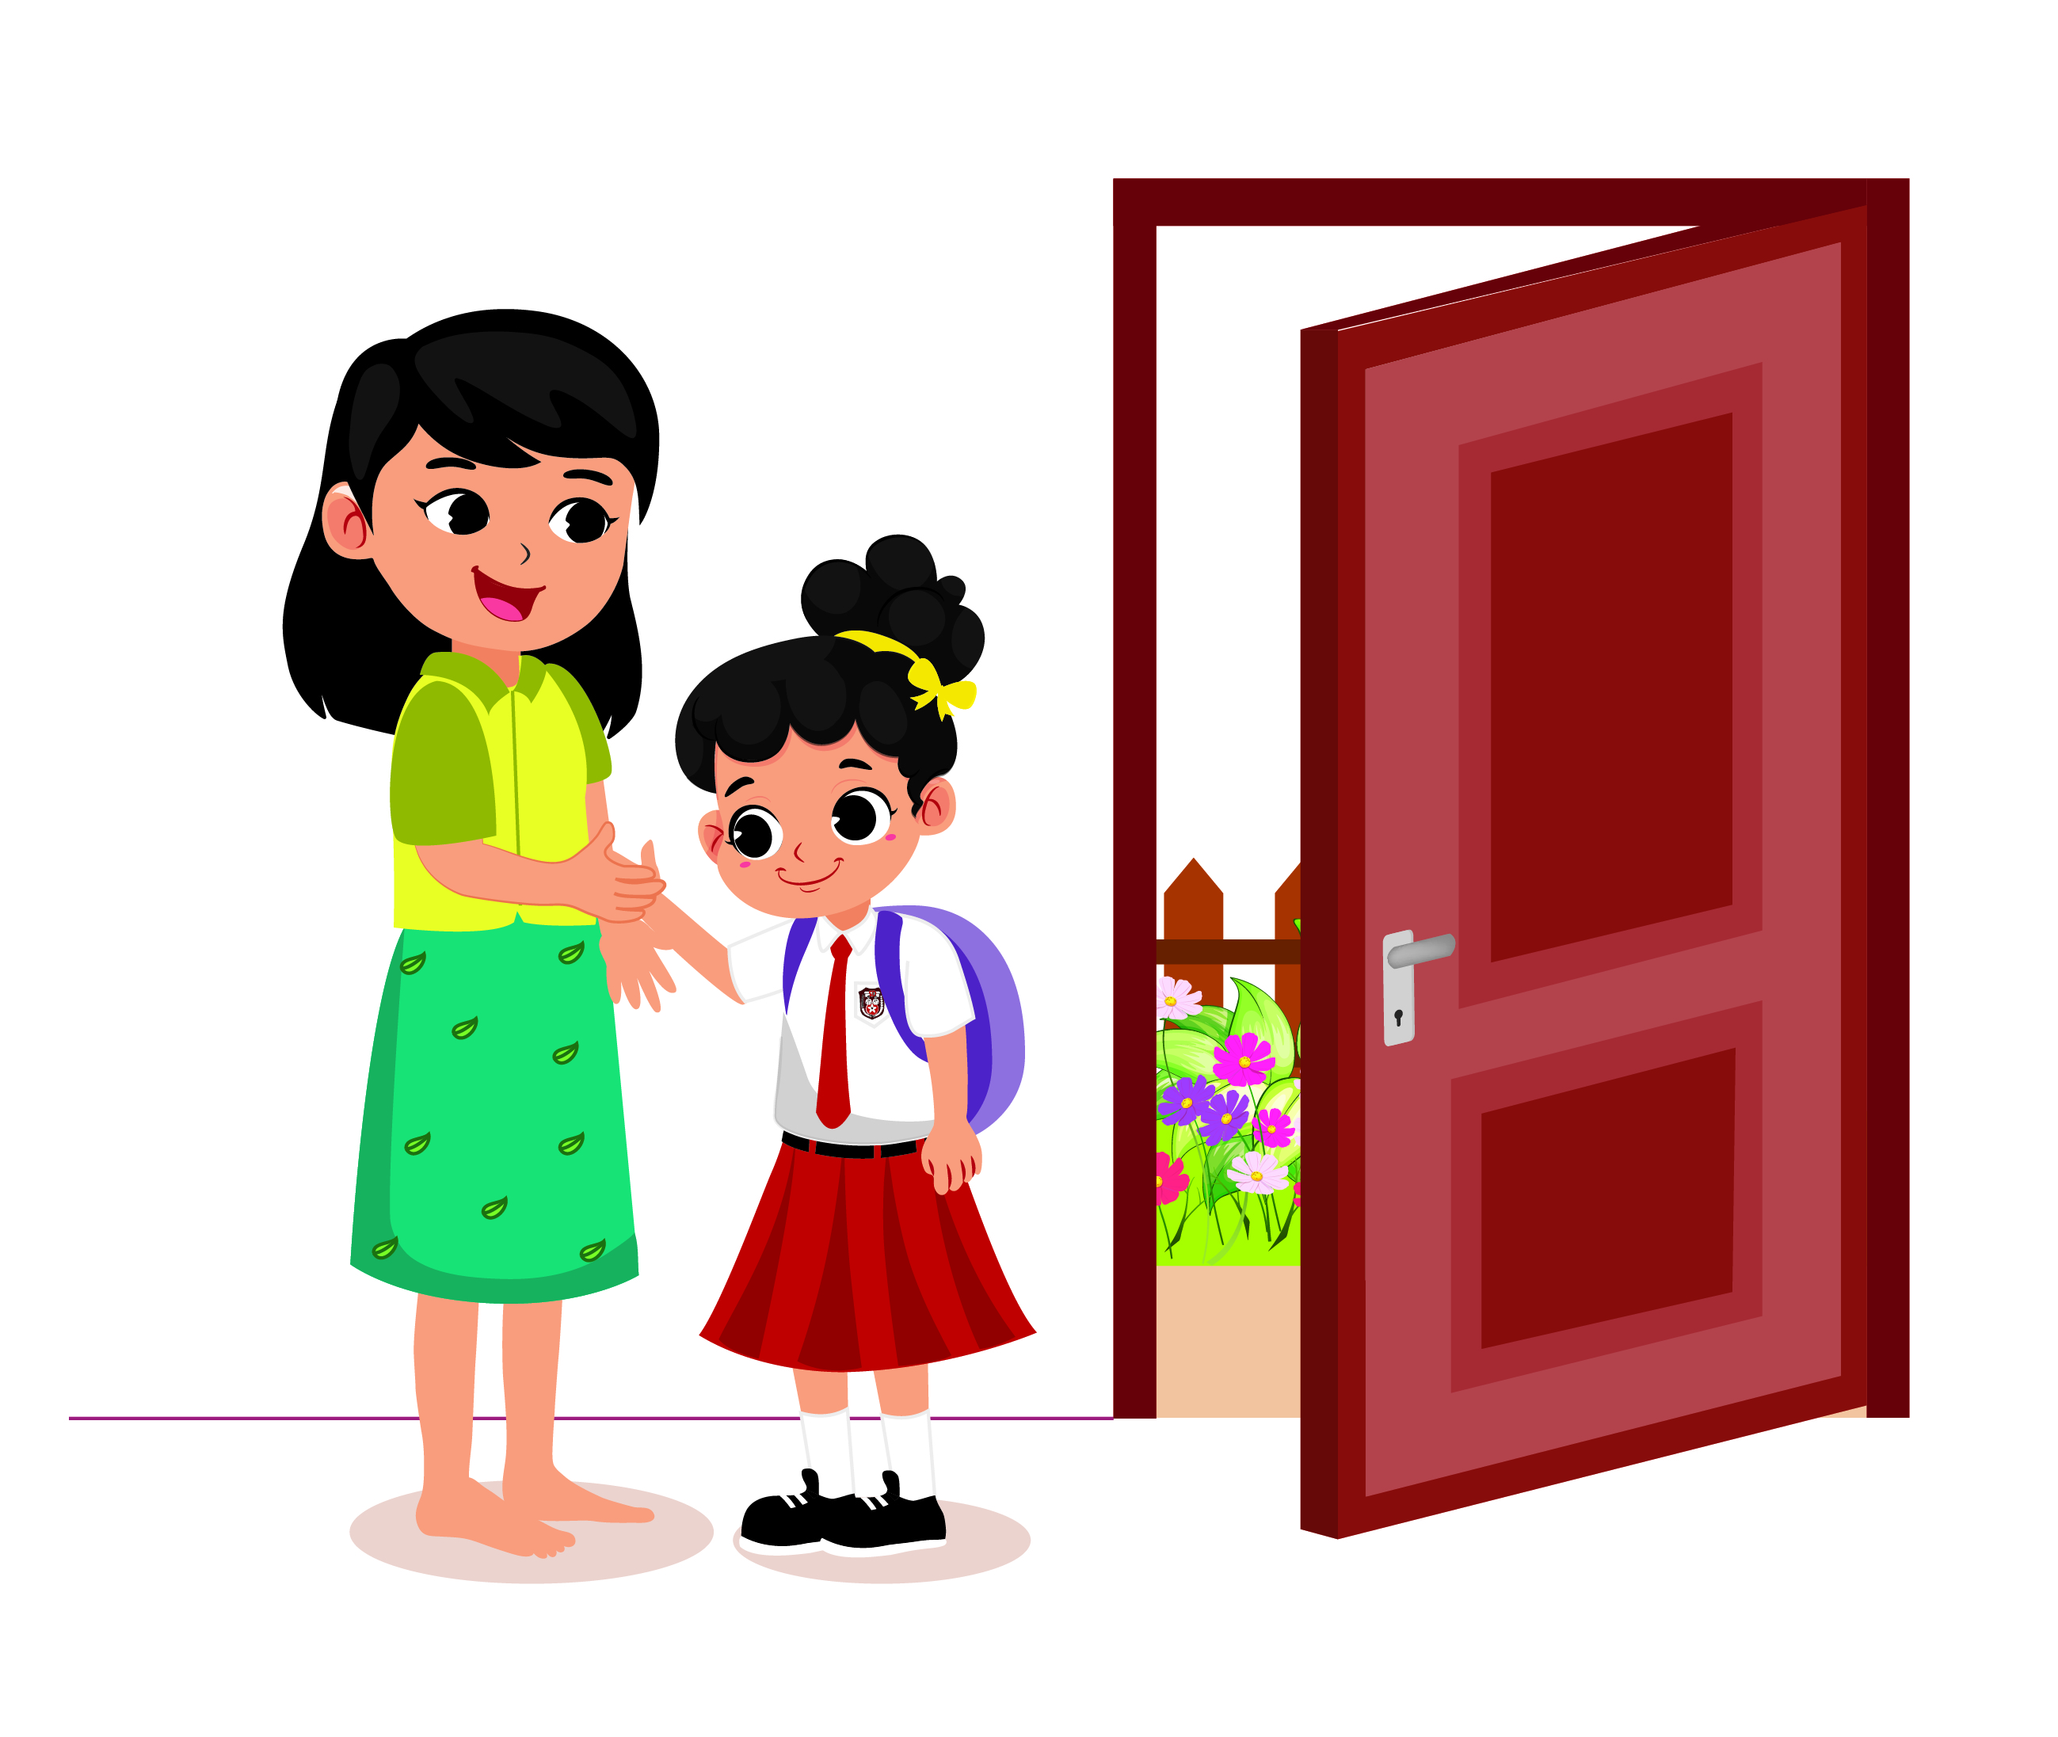
Berikut contoh sikap saling menyayangi dalam keluarga.
Orang tua menyayangi anak.
Anak menyayangi dan menghormati orang tua.

